Slide 1
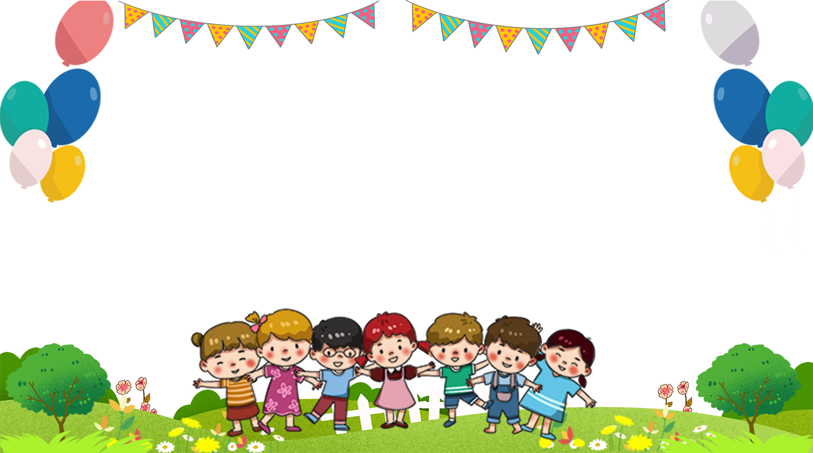

TIẾNG VIỆT
(Tiết 1 + 2)

Slide 2




1. Đọc đúng các từ, câu, đọc to rõ ràng câu chuyện, bài thơ, bài văn đã học (từ tuần 19 đến tuần 26).
2. Nêu được nhân vật hoặc sự việc trong bài đọc. Biết vận dụng những điều đã học từ bài đọc vào cuộc sống
3. Củng cố dấu hai chấm, dấu phẩy và so sánh

Slide 3



Slide 4
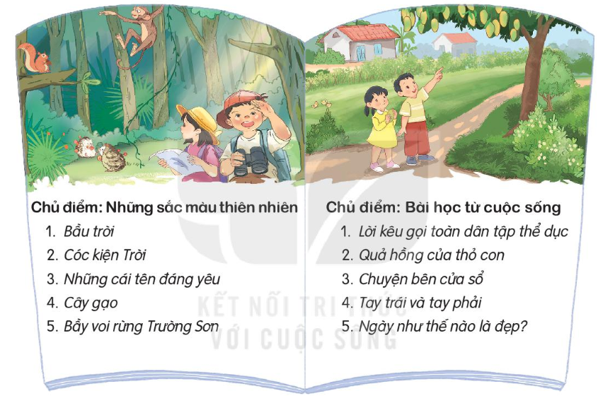

1. Chọn và nêu nội dung của 3 bài trong số các bài dưới đây:

Slide 5

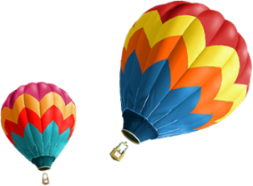
Trò chơi: Con số bí ẩn
Các nhóm hãy chọn một số bất kì. Đọc và trả lời câu hỏi tương ứng với bài đọc.

Slide 6


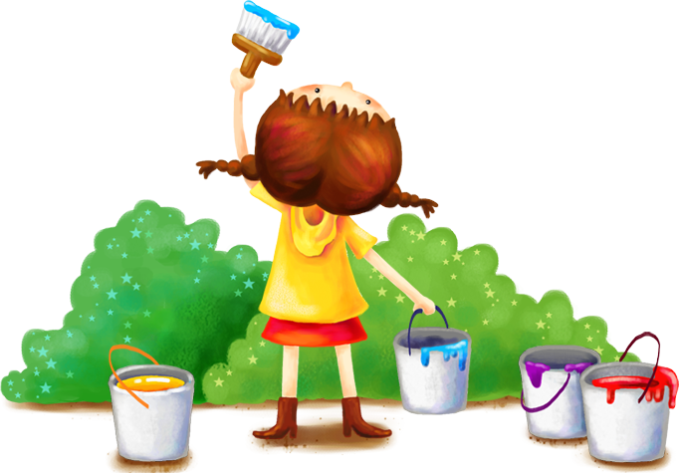
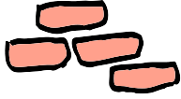



Slide 7
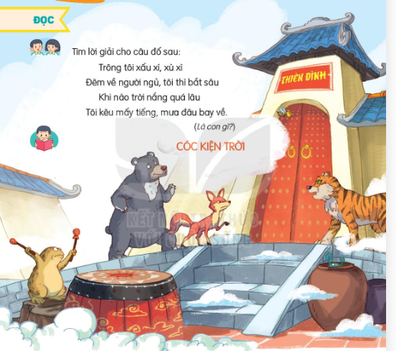

1. Nêu nội dung của bài Cóc kiện trời
Câu chuyện kể về hành trình cóc cùng các con vật lên thiên đình đòi Trời cho mưa xuống mặt đất. Câu chuyện còn đưa ra cách giải thích thú vị về hiện tượng hễ cóc nghiến răng thì trời đổ mưa.

Slide 8
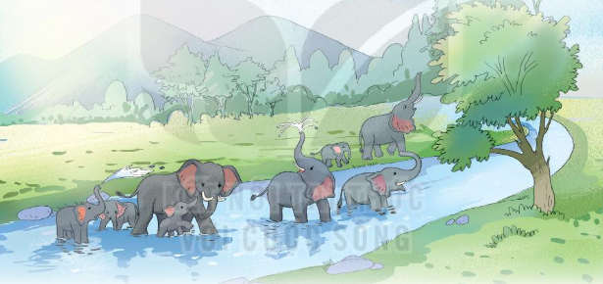
2. Nêu nội dung của bài Bầy voi rừng Trường Sơn
Bài đọc cho thấy vẻ đẹp của cảnh vật rừng Trường Sơn và bầy voi – loài vật mang vẻ đẹp khỏe khoắn, thông minh và tình nghĩa.

Slide 9
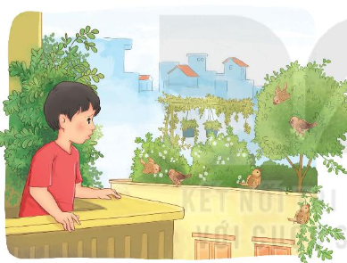
3. Nêu nội dung của bài Chuyện bên cửa sổ
Câu chuyện kể về bài học của một cậu bé. Do cậu cư xử thiếu thân thiện với đàn chim nên chúng đã bay đi nơi khác, không trở lại nữa. Cậu bé đã hiểu ra rằng: Nếu yêu quý thiên nhiên thì thiên nhiên cũng yêu quý bạn.

Slide 10
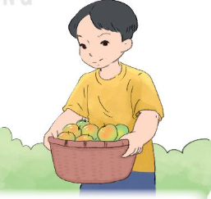
4. Nêu nội dung của bài Tay trái và tay phải
Bài đọc thể hiện cuộc xích mích nhỏ giữa tay trái và tay phải. Nhờ đó, hai tay nhận ra được tầm quan trọng của nhau.

Slide 11
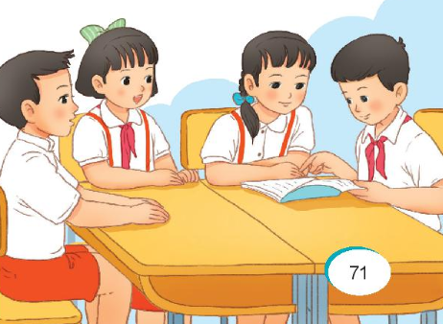
2. Đọc 1 trong những bài trên và trả lời câu hỏi.
a. Bài đọc viết về ai hoặc viết về sự vật gì?
b. Em nhớ nhất chi tiết nào trong bài đọc?
c. Em học được điều gì từ bài đọc?

Slide 12


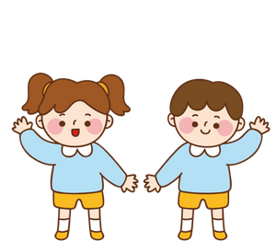
CHIA SẺ
Trình bày
Nhận xét

Slide 13
3. Đọc bài thơ dưới đây và trả lời câu hỏi.
Trăng ơi... từ đâu đến?
(Trích)
Trăng ơi... từ đâu đến?
Hay từ cánh rừng xa
Trăng hồng như quả chín
Lửng lơ lên trước nhà.
Trăng ơi... từ đâu đến?
Hay biển xanh diệu kì
Trăng tròn như mắt cá
Chẳng bao giờ chớp mi.
Trăng ơi... từ đâu đến?
Hay từ một sân chơi
Trăng bay như quả bóng
Bạn nào đá lên trời.
(Trần Đăng Khoa)
a. Tìm các từ ngữ chỉ sự vật và từ ngữ chỉ đặc điểm trong bài thơ.
b. Trong bài thơ, trăng được so sánh với quả chín, mắt cá, quả bóng.
c. Em thích hình ảnh so sánh nào nhất? Vì sao?

Slide 14
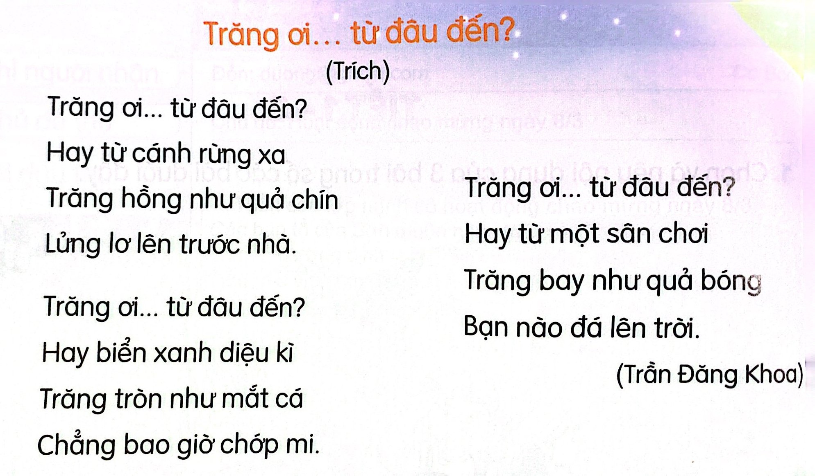
a. Tìm các từ ngữ chỉ sự vật và từ ngữ chỉ đặc điểm trong bài thơ.

Slide 15
b. Trong bài thơ, trăng được so sánh với những gì ?

Slide 16
c. Em thích hình ảnh so sánh nào nhất ? Vì sao ?

Slide 17
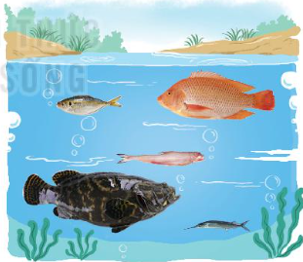
4. Chọn dấu hai chấm hoặc dấu phẩy thay cho bông hoa trong đoạn văn dưới đây:
Không sao đếm hết được các loài cá với đủ màu sắc : cá kim bé nhỏ như que diêm màu tím, cá ót mặc áo vàng có sọc đen, cá khoai trong suốt như miếng nước đá, cá song lực lưỡng, da đen trũi, cá hồng đỏ như lửa,...

Slide 18
5. Tìm các sự vật được so sánh với nhau trong đoạn văn trên.
Không sao đếm hết được các loài cá với đủ màu sắc: cá kim bé nhỏ như que diêm màu tím, cá ót mặc áo vàng có sọc đen, cá khoai trong suốt như miếng nước đá, cá song lực lưỡng, da đen trũi, cá hồng đỏ như lửa,...
Sự vật 1 | Đặc điểm | Từ so sánh | Sự vật 2
cá kim | bé nhỏ | như | que diêm
cá khoai | trong suốt | như | miếng nước đá
cá hồng | đỏ | như | lửa

Slide 19
TẠM BIỆT VÀ HẸN GẶP LẠI

